Slide 1
算法设计与分析

Slide 2












课程主要内容
近似
算法
随机
算法
处理难解问题的策略
问题处理策略
NP 完全理论
计算复杂性理论
算法分析与问题的计算复杂性
算法分析方法
线性规划
网络流算法
算法设计技术
分治
策略
动态规划
贪心算法
回溯与
分支限界
数学基础、数据结构
基础知识

Slide 3
第1章 基础知识
1.1 有关算法的基本概念
  几个例子
  问题、算法、算法的时间复杂度
1.2 算法的伪码表示
1.3 数学基础知识
1.3.1 函数的渐近的界
1.3.2 求和的方法
1.3.3 递推方程求解方法

Slide 4
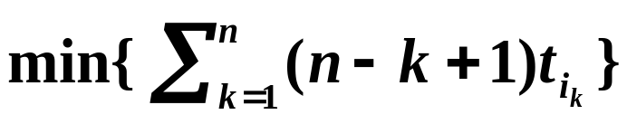
1.1 有关算法的基本概念
.
几个例子
例1：调度问题
已知：任务集 S={1, 2, … , n}，
第 j 项任务加工时间: t_{j} ,∈Z⁺, j=1, 2 ,…, n
一个可行调度方案：1, 2, … , n 的排列 i₁, i₂, …, i_{n}
求：总等待时间最少的调度方案，即求S的排列i₁, i₂, …, i_{n}使得
求解方法
贪心策略：加工时间短的先做
如何描述这个方法？这个方法是否对所有的实例都能得到最优解？如何证明？这个方法的效率如何？

Slide 5
例2 排序算法的评价
已有的排序算法：考察元素比较次数
插入排序、冒泡排序：最坏和平均状况下都为O(n²)
快速排序：最坏状况为O(n²)，平均状况下为O(nlogn)
堆排序、二分归并排序：最坏和平均状况下都为O(nlogn)
…
问题
那个排序算法效率最高？
是否可以找到更好的算法？排序问题的计算难度如何估计？

Slide 6
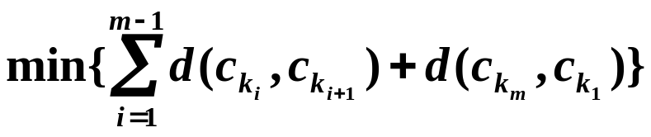
例3 货郎问题
货郎问题：
有穷个城市的集合C = { c₁, c₂, …, c_{m}}, 距离
d(c_{i}, c_{j}) = d(c_{j}, c_{i})∈Z⁺, 1≤ i < j ≤ m
求 1, 2 …, m 的排列 k₁, k₂, …, k_{m}使得
c₁
实例
现状：至今没有找到有效的算法，
存在大量问题与它难度等价
问题：是否存在有效算法？
如何处理这类问题？
9
10
6
5
3
c₃
c₂
c₄
9

Slide 7
算法的基本概念
问题
需要回答的一般性提问，通常含有若干参数，对参数的一组赋值就得到问题的一个实例.
算法
有限条指令的集合，这个指令集确定了解决某个问题的运算或操作的序列.
算法A解问题P
把问题 P 的任何实例作为算法 A的输入，A能够在有限步停机，并输出该实例的正确的解.

Slide 8
用计算机解决一个现实中的问题步骤
问题分析
数学模型建立
算法设计与选择
算法表示
算法分析
算法实现
程序调试
结果整理文档编制

Slide 9
  1. 问题分析
准确、完整地理解和描述问题是解决问题的第一步。要做到这一点，必须注意以下一些问题：在未经加工的原始表达中，所用的术语是否都明白其准确定义？题目提供了哪些信息？这些信息有什么用？题目要求得到什么结果？题目中作了哪些假定？是否有潜在的信息？判定求解结果所需要的中间结果有哪些？等等。针对每个具体的问题，必须认真审查问题描述，理解问题的真实要求。

Slide 10
2、数学模型建立
用计算机解决实际问题必须有合适的数学模型，因为在现实问题面前，计算机是无能为力。对一个实际问题建立数学模型，可以考虑这样两个基本问题：最适合于此问题的数学模型是什么？是否有已经解决了的类似问题可借鉴？
如果上述第二个问题的答复是肯定的,那么通过类似的问题的分析、比较和联想，可加速问题的解决。

Slide 11
注意：
同一问题可以用不同的数学工具建立不同的模型。
模型间进行分析、比较，选择最有效的模型。
根据选定的模型对问题进行重新描述。
考虑问题：模型能否清楚地表示与问题有关的所有重要信息；模型中是否存在与期望的结果相关的数学量；能否正确反映输入、输出的关系；用计算法实现该模型是否困难。

Slide 12
3、算法设计与选择
算法设计是指设计求解某一特定类型问题的一系列步骤，并且这些步骤是可以通过计算机的基本操作来实现的。算法设计要同时结合数据结构的设计，简单说数据结构的设计就是选取存储方式。算法的设计与模型的选择更是密切相关的，但同一模型仍然可以有不同的算法，而且它们的有效性可能有相当大的差距。
* 在这些步骤中，算法设计是解决问题的核心。

Slide 13
4、算法表示
对于复杂的问题，确定算法后可以通过图形准确表示算法。算法的表示方式很多如：算法流程图、盒图、PAD图和伪码（类似于程序设计语言）等。

Slide 14
5、算法分析
算法分析的目的，首先为了对算法的某些特定输入，估算该算法所需的内存空间和运行时间；其次是为了建立衡量算法优劣的标准，用以比较同一类问题的不同算法。通常将时间和空间的增长率作为衡量的标准。

Slide 15
6、算法实现
根据选用的程序设计语言，要解决下列一些问题：有哪些变量，它们是什么类型？需要多少数组，规模有多大？用什么结构来组织数据？需要哪些子算法？等等。
算法的实现方式，对运算速度和所需内存容量都有很大影响。

Slide 16
7、程序调试
算法测试的实质是对算法应完成任务的实验证实，同时确定算法的使用范围。测试方法一般有两种：白盒测试对算法的各个分支进行测试；黑盒测试检验对给定的输入是否有指定输出。
如何选择算法测试中的输入，还没有一般答案。通常采用的方法是，对输入数据做有代表性的采样，使之对被测试算法的各个语句、分支和路径尽可能都被检查到。对输入集中的边界点也要进行测试。经测试验证是否正确的算法，在较大程度上是可以相信它的正确性。

Slide 17
８、结果整理文档编制
编制文档的目的是让人了解你编写的算法。首先要把代码编写清楚。代码本身就是文档。同时还要采用注释的方式，另外还包括算法的流程图，自顶向下各研制阶段的有关记录，算法的正确性证明（或论述），算法测试结果，对输入/输出的要求及格式的详细描述等。

Slide 18
“问题分析、数学模型、算法设计要点、算法分析”是解决问题的必然过程。
注意：
① 通过输入语句增加算法的通用性。
② 会忘掉“输出”或在模块间传递处理的数据结果
③ 易忽略细节造成“死循环”。
④ 出现语序方面的错误，特别是双重循环中指令常有嵌套错误。
⑤ 注意学习和总结。
⑥ 用大脑“运行”算法是学习算法很好的方法。
⑦ 解题时要学会择优。简单说择优要考虑四个方面：可读性、可修改性、时间效率和空间效率。

Slide 19
算法的时间复杂性
1.和算法执行时间相关的因素：
    1）问题中数据存储的数据结构
    2）算法采用的数学模型
    3）算法设计的策略
    4）问题的规模
    5）实现算法的程序设计语言
    6）编译算法产生的机器代码的质量
    7）计算机执行指令的速度

Slide 20
2．算法效率的衡量方法
通常有两种衡量算法效率的方法:
        1）事后统计法（有缺点，较少使用）
    2）事前分析估算法
算法的时间效率是问题规模的函数。假如,随着问题规模n的增长,算法执行时间的增长率和f(n)的增长率相同,则可记作:T(n)=Ο(f(n)),称T(n)为算法的渐近时间复杂度(Asymptotic Time Complexity),简称时间复杂度。Ο是数量级的符号。

Slide 21

3．时间复杂度估算
因为：
算法=控制结构+原操作(固有数据类型的操作)
所以：
算法的执行时间= 原操作的执行次数*原操作
语句的频度指的是该语句重复执行的次数。
一个算法转换为算法后所耗费的时间,除了与所用的计算软、硬件环境有关外，主要取决于算法中指令重复执行的次数，即语句的频度相关。

Slide 22
    所有语句的频度之和构成了该算法的运行时间。
    例如： for(j=1;j<=n;++j)
      for(k=1;k<=n;++k)
      ++x；
    语句“++x、++k”的频度是n²，
    k<=n的频度是n(n+1)，
    语句“ j=1”的频度是1，
    k=1 ; ++j的频度是n
    语句“j<=n”的频度是n+1。
    算法运行时间为：3*n²+4n+2

Slide 23
对较复杂的算法计算算法的运行时间,经常从算法中选取一种对于所研究的问题来说是基本(或者说是主要) 的原操作,以该基本操作在算法中重复执行的次数作为算法运行时间的衡量准则。这个原操作,多数情况下是最深层次循环体内的语句中的原操作。
例如： for(i=1;i<=n;++i)
for(j=1;j<=n;++j)
{ c[i,j]=0;
for(k=0;k<=n;++k)
c[i,j]= c[i,j]+a[i,k]*b[k,j];
}

Slide 24

    当一个算法的算法运行时间为n²+n+1时，由于n²+n+1与n²的数量级相等(该表达式当n足够大时约等于n²), 我们说这个算法的渐进时间复杂度(简称算法的时间复杂度)为：T(n)=Ο(n²)。
数量级相等是这样定义的,设f(n)是一个关于正整数n
的函数,若存在一个常数C，使
则称f(n)与g(n)是同数量级的函数。

Slide 25
算法(渐进)时间复杂度,一般均表示为以下几种数量级的形式(n为问题的规模,c为一常量)：
    Ο(1)称为常数级
    Ο(logn)称为对数级
    Ο(n)称为线性级
    Ο(n^{c)}称为多项式级
    Ο(c^{n})称为指数级
    Ο(n!)称为阶乘级

Slide 26
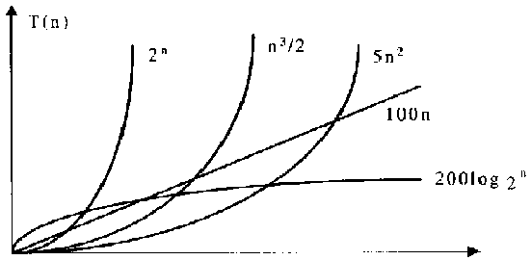
以上时间复杂度级别是由低到高排列的,其随规模n的增长率，由图2-1可见一斑：
图2-1 T(n)与规模n的函数关系

Slide 27
算法的时间复杂度
算法的时间复杂度
针对问题指定基本运算，计数算法所做的基本运算次数
最坏情况下的时间复杂度
算法求解输入规模为n的实例所需要的最长时间W(n).
平均情况下的时间复杂度
在指定输入的概率分布下，算法求解输入规模为n的实例所需要的平均时间 A(n).

Slide 28

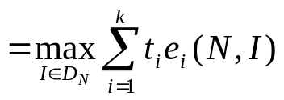
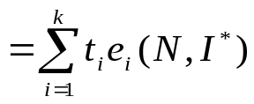

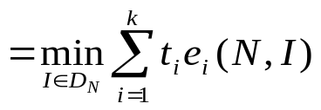
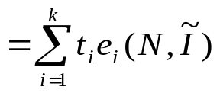


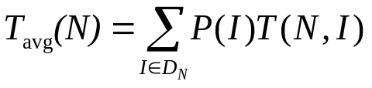
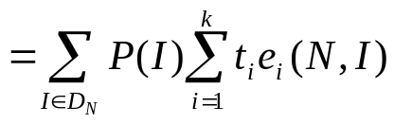

算法的时间复杂性
最坏情况下的时间复杂性：
最好情况下的时间复杂性：
平均情况下的时间复杂性：
其中D_{N}是规模为N的合法输入的集合；I*是D_{N}中使T(N, I*)
达到T_{max}(N)的合法输入； 是中使T(N, )达到T_{min}(N)的合法
输入；而P(I)是在算法的应用中出现输入I的概率。

Slide 29
非递归算法分析
1．仅依赖于问题规模的时间复杂度
有一类简单的问题，其操作具有普遍性，也就是说对所有的数据均等价地进行处理，这类算法的时间复杂度，很容易分析。
【例1】 【例2】 【例3】

Slide 30
【例1】交换i和j的内容。
Temp=i；i=j；j=temp；
以上三条单个语句的频度均为1，该算法段的执行时间是一个与问题规模n无关的常数。算法的时间复杂度为常数阶，记作T(n)=Ο(1)。
如果算法的执行时间不随着问题规模n的增加而增长，即使算法中有上千条语句,其执行时间也不过是一个较大的常数。此类算法的时间复杂度是Ο(1)。

Slide 31
【例2】循环次数直接依赖规模n(变量计数)。
(1) x=0；y=0；
(2) for(k=1；k<=n；k++)
(3) x++；
(4) for(i=1；i<=n；++)
(5) for(j=1；j<=n；++)
(6) y++；
该算法段的时间复杂度为T(n)=Ο(n²)。
当有若干个循环语句时，算法的时间复杂度是由嵌套层数最多的循环语句中最内层语句的频度f(n)决定的。

Slide 32

【例3】循环次数间接依赖规模n
(1) x=1；
(2) for(i=1；i<=n；i++)
(3) for(j=1；j<=i；j++)
(4) for(k=1；k<=j；k++)
(5) x++；
该算法段中频度最大的语句是(5)，从内层循环向外层分析语句(5)的执行次数：
则该算法段的时间复杂度为：
T(n)=Ο(n³/6+低次项)=Ο(n³)

Slide 33
【例4】循环次数不是规模的多项式形式
(1) i=1；
(2) while(i<=n)
(3) i=i*2;
设以上循环的次数为k，则2^{k} =n，所以循环次数为log₂n，算法的时间复杂度为Ο(log₂n)。

Slide 34
2.算法的时间复杂度还与输入实例的初始状态有关。
  这类算法的时间复杂度的分析比较复杂，一般分最好情况（处理最少的情况),最坏情况(处理最多的情况)和平均情况分别进行讨论。
【例5】

Slide 35
【例5】在数值A[0..n-1]中查找给定值K
的算法大致如下：
(1) i=n-1；
(2) while( i>=0 and A[i]<>k )
(3) i=i-1；
(4) return i；

Slide 36
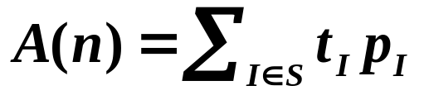
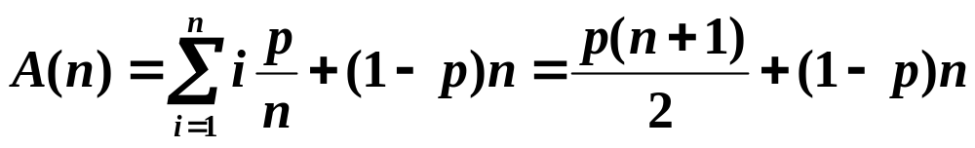
检索问题的时间估计
检索问题
输入：非降顺序排列的数组 L，元素数为n； 数x
输出： j. 若x在L中，j 是 x 首次出现的序标；否则 j =0
算法： 顺序搜索
最坏情况下时间：W(n)=n
最好情况下时间：W(n)=1
平均情况：假设 x∈L 的概率为 p，x 在 L 不同位置等概分布. 实例集 S，实例I∈S的概率是 p_{I}, 算法对I 的基本运算次数为 t_{I}，平均情况下的时间复杂度为

Slide 37
算法的空间复杂性
    算法的存储量包括：
    1) 输入数据所占空间；
    2) 算法本身所占空间；
    3) 辅助变量所占空间。

Slide 38
    研究算法的空间效率， 只需要分析除输入和算法之外的额外空间。 若所需额外空间相对于输入数据量来说是常数，则称此算法为原地工作, 否则,它应当是规模的一个函数。
    算法的空间复杂度是指算法在执行过程中所占辅助存储空间的大小(也有课本定义为所占全部存储空间的大小), 用S(n)表示。与算法的时间复杂度相同，算法的空间复杂度S(n)也可表示为:
S(n)=Ο(g(n))
    表示随着问题规模n的增大, 算法运行所需存储量的增长率与g(n)的增长率相同。

Slide 39
1.2 算法的伪码描述
赋值语句：←
分支语句：if …then … [else…]
循环语句：while, for，repeat until
转向语句：goto
输出语句：return
调用：直接写过程的名字
注释：//…

Slide 40
实例：求最大公约数
算法1.1 Euclid(m,n)
输入：非负整数 m, n，其中m与n不全为0
输出：m 与 n 的最大公约数
1. while m>0 do
2. r ← n mod m
3. n ← m
4. m ← r
5. return n

Slide 41
实例：改进的顺序检索
算法1.2 Search(L,x)
输入：数组L[1..n]，其元素按照从小到大排列，数 x.
输出：若 x 在L中，输出 x 的位置下标 j；否则输出0.
1. j←1
2. while j≤n and x>L[j] do j←j+1
3. if x<L[j] or j>n then j←0
4. return j

Slide 42
1.3 数学基础 ：函数的渐近的界
定义1.1 设 f 和g是定义域为自然数集 N上的函数.
(1) 若存在正数 c 和 n₀使得对一切 n ≥ n₀有0 ≤ f(n) ≤ cg(n) 成立, 则称 f(n) 的渐近的上界是 g(n)，记作 f (n) = O(g(n)).
(2) 若存在正数 c 和 n₀，使得对一切 n ≥ n₀有 0 ≤ cg(n) ≤ f(n) 成立, 则称 f(n)的渐近的下界是 g(n)，记作 f (n) = Ω(g(n)).
(3) 若对任意正数 c 都存在 n₀，使得当 n ≥ n₀ 时有 0 ≤ f(n) < cg(n) 成立, 则记作 f(n)= o(g(n)).
(4) 若对于任意正数 c 都存在 n₀，使得当 n ≥ n₀ 时有 0 ≤ cg(n) < f(n)成立, 则记作 f(n)=ω (g(n)).
(5) 若 f (n) = O(g(n)) 且 f (n) = Ω(g(n)), 则记作 f (n)=Θ(g(n)).
例 f(n)=n²+n，f(n)=O(n²), f(n)=O(n³), f(n)=o(n³), f(n)=Θ(n²)

Slide 43
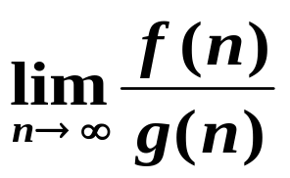
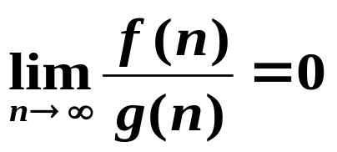
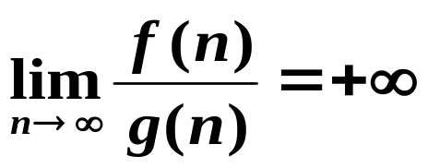
有关定理
定理1.1 设 f 和g是定义域为自然数集合的函数.
如果 存在且等于某个常数c>0, 那么
f(n)=Θ(g(n)).
(2) 如果 ，那么 f(n)=o(g(n)).
(3) 如果 ，那么 f(n)=ω(g(n)).

Slide 44
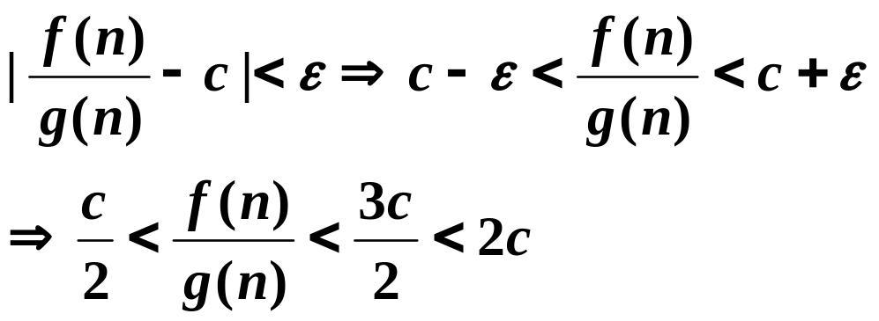
证明定理1.1 (1)
证 根据极限定义，对于给定的正数 ε =c/2, 存在某个n₀，
只要 n≥n₀，就有
对所有的n≥n₀， f(n)≤2cg(n). 从而推出 f(n)=O(g(n))
对所有的n≥n₀， f(n)≥(c/2)g(n)，从而推出 f(n)=Ω(g(n)),
于是 f(n)= Θ(g(n))

Slide 45
有关阶的一些性质
定理1.2 设 f, g, h是定义域为自然数集合的函数，
(1) 如果 f=O(g) 且 g=O(h)，那么 f=O(h).
(2) 如果 f=Ω(g) 且 g=Ω(h)，那么 f=Ω(h).
(3) 如果 f=Θ(g) 和 g=Θ(h)，那么 f=Θ(h).
定理1.3 假设 f 和 g是定义域为自然数集合的函数，若对某个其它的函数 h, 有 f=O(h) 和 g=O(h)，那么 f + g = O(h).

Slide 46
设f(N) 和g(N)是定义在正数集上的正函数。
根据O的定义，容易证明它有如下运算规则：
(1) O(f) +O(g) =O(max(f, g) )；
(2)O(f) +O(g) =O(f+g) ；
(3) O(f) +O(g) =O(fg) ；
(4)如果g(N) =O(f(N)) ，则O(f) +O(g) =O(f) ；
(5) O(Cf(N)) =O(f(N)) ，其中C是一个正的常数；
(6) f =O(f) .

Slide 47
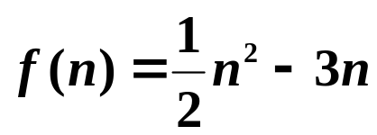
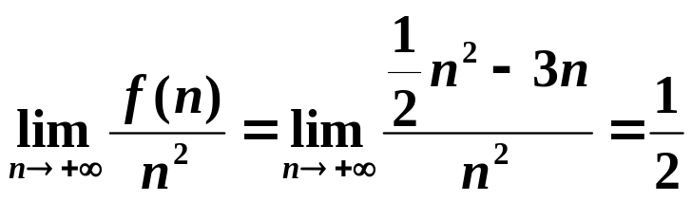
实例
例4 设 ， 证明 f(n) =Θ(n²).
证 因为
根据定理1.1有 f(n) =Θ(n²).
可以证明：多项式函数，幂函数的阶低于指数函数
n^{d}=o(r^{n})，r>1，d>0

Slide 48
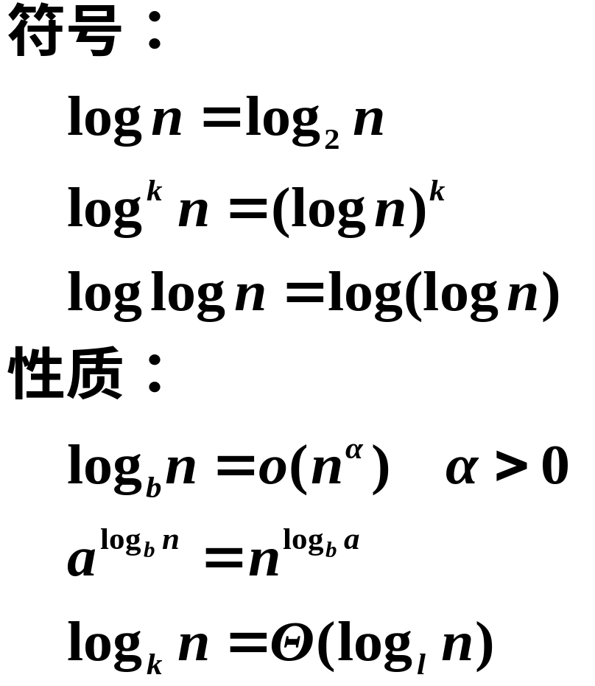
对数函数

Slide 49
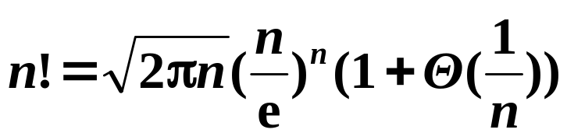
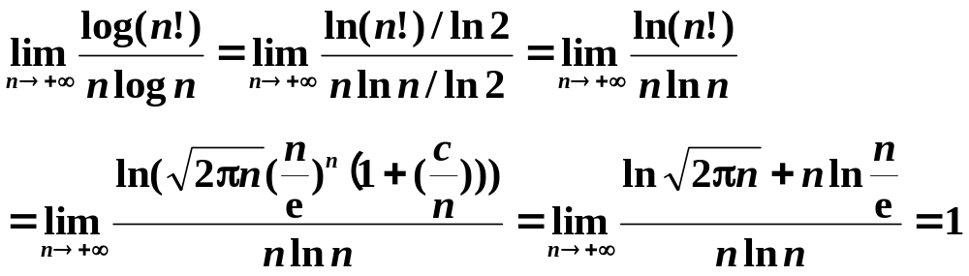
阶乘
Stirling公式
n! = o(n^{n})
n! = Ω (2^{n})
log(n!) = Θ (nlogn)
上述的c为某个常数

Slide 50
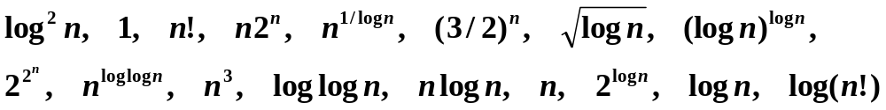
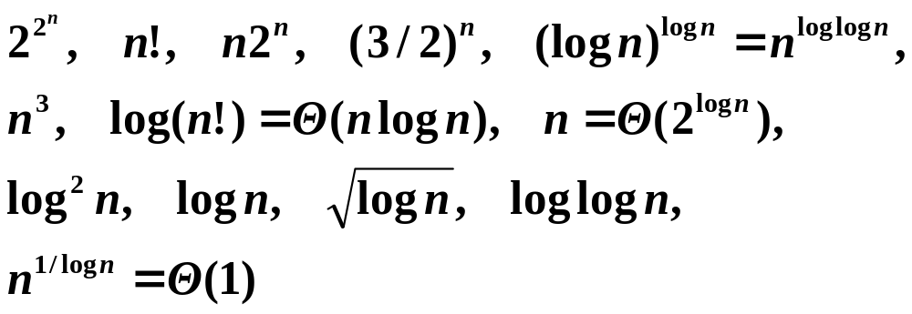
例5：函数的阶
按照阶从高到低对以下函数排序：
结果：

Slide 51
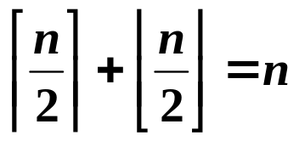
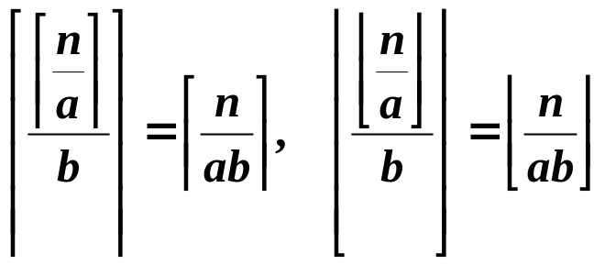
取整函数
⎣x⎦：表示小于等于 x 的最大的整数
⎡x⎤：表示大于等于 x 的最小的整数
取整函数具有下述性质：
(1) x−1< ⎣x⎦ ≤ x ≤ ⎡x⎤ < x+1
(2) ⎣x+n⎦ = ⎣x⎦+n, ⎡x+n⎤ = ⎡x⎤+n，其中n为整数
(3)
(4)

Slide 52
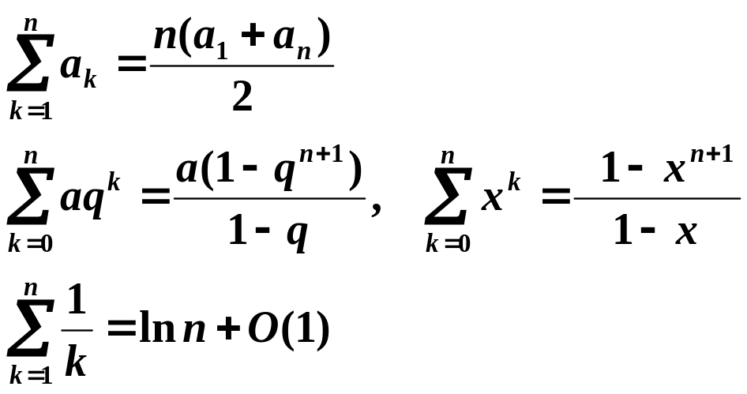
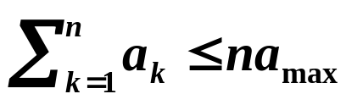
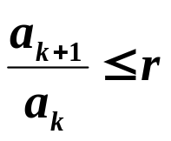
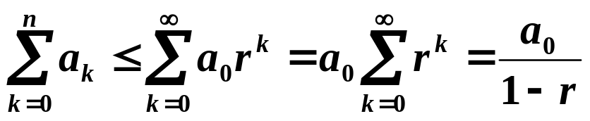
求和
几个有用的结果
和的上界
假设存在常数 r <1，使得 对一切 k ≥ 0 成立，则

Slide 53
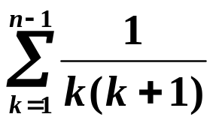
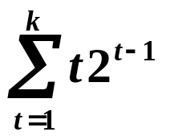
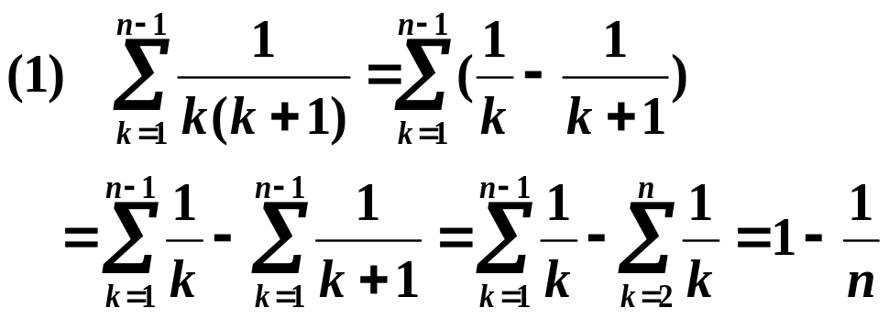
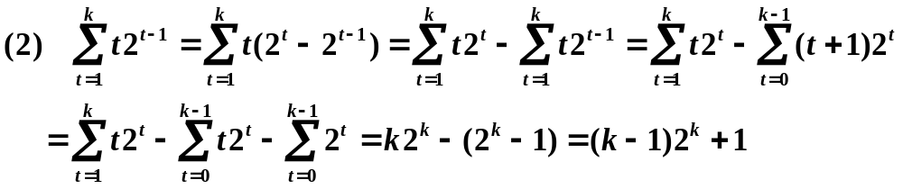
求和实例
例6 求和
(1) (2)
解

Slide 54
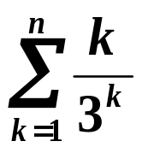
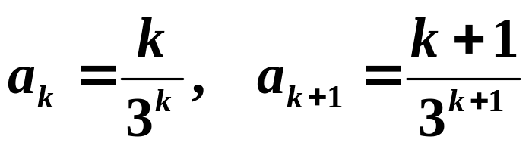
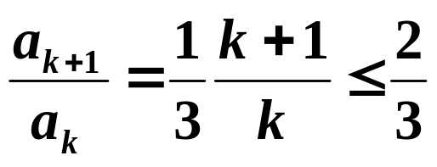
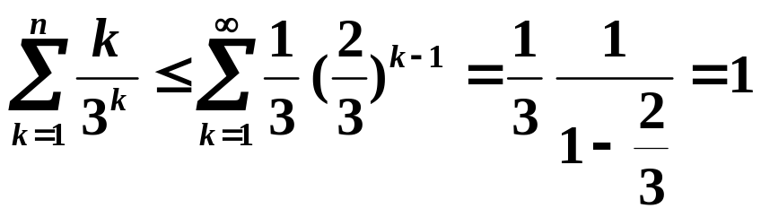
求和实例
例7 估计 的上界.
解 由
得

Slide 55
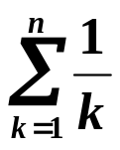
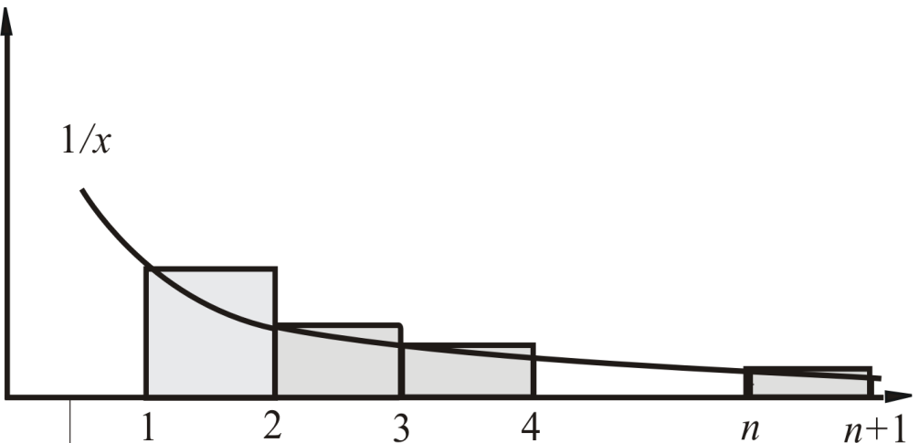
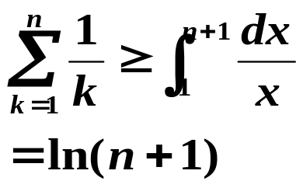
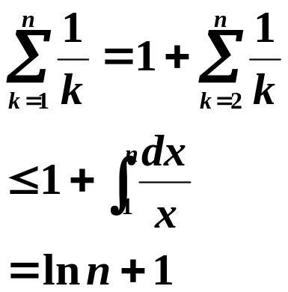
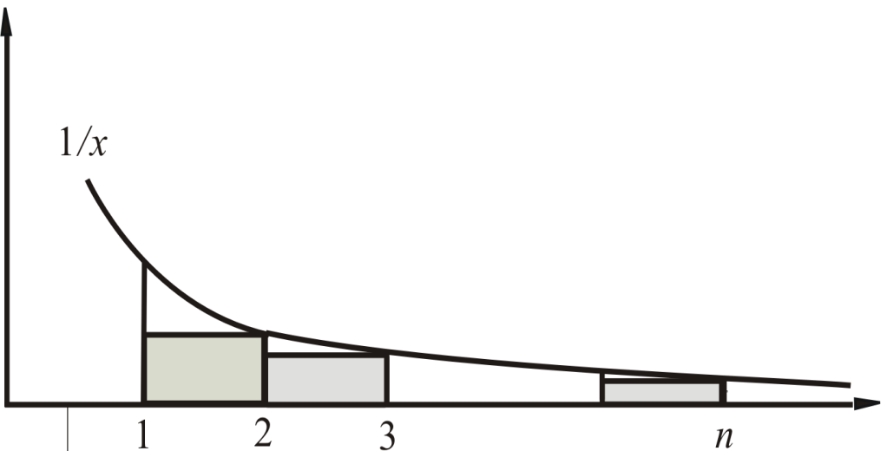
估计和式渐近的界
估计 的渐近的界.

Slide 56
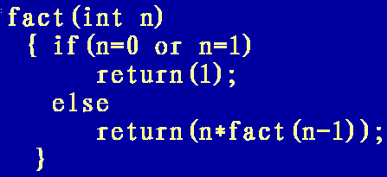
  【例1】求N！
构造算法中的两个步骤：
1）N!=N*(N-1)！ 2）0!=1， 1!=1。
递归算法如下：
以n=3为例,调用过程如下：
fact(3)-fact(2)-fact(1)-fact(2)-fact(3)
递 归 回 溯

Slide 57
  递归调用的几种形式
1.直接简单递归调用
f(n) {…a₁* f((n-k₁)/b₁) …}
2.直接复杂递归调用
f(n) {…a₁* f((n-k₁)/b₁)；a₂* f((n-k₂)/b₂)…}
3.间接递归调用
f(n) {…a₁* g((n-k₁)/b₁) …}
g(n) {…a₂* f((n-k₂)/b₂) …}

Slide 58
递推方程的求解
设序列a₀, a₁, …, a_{n}, …, 简记为{a_{n}}, 一个把a_{n}与某些个a_{i}(i<n)
联系起来的等式叫做关于序列 {a_{n}} 的递推方程
求解方法:
迭代法
直接迭代：插入排序最坏情况下时间分析
换元迭代：二分归并排序最坏情况下时间分析
差消迭代：快速排序平均情况下的时间分析
迭代模型：递归树
尝试法：快速排序平均情况下的时间分析
主定理：递归算法的分析

Slide 59
求n!
递归方程为： T(n)=T(n-1)+O(1)
其中O(1)为一次乘法操作.
迭代求解过程如下：
T(n)=T(n-2)+O(1)+O(1)
=T(n-3)+O(1)+O(1)+O(1)
……
=O(1)+……+O(1)+O(1)+O(1)
=n*O(1)
=O(n)

Slide 60
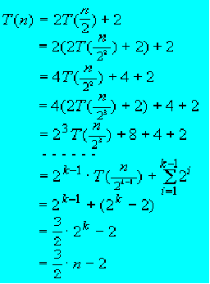
  考虑以下递归方程，假设n=2^{k，}则迭代求解过程如下：
上节 下节

Slide 61
例8：Hanoi塔
A B C
算法1.3 Hanoi(A,C,n) // 将A的n个盘子按要求移到C
1. if n=1 then move (A,C) // 将A的1个盘子移到C
2. else Hanoi(A,B,n−1)
3. move(A,C)
4. Hanoi(B,C,n−1)
迭代解得 T(n) = 2^{n} −1
T(n) = 2 T(n−1) + 1，T(1) = 1，
1秒移1个，64个盘子要多少时间？(5000亿年)

Slide 62
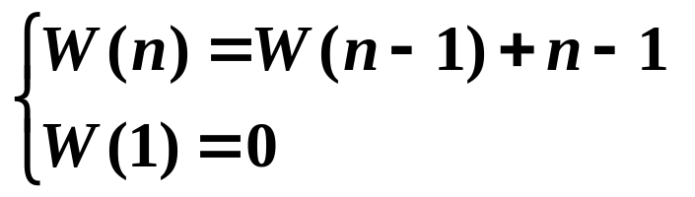
直接迭代：插入排序
算法1.4 InsertSort(A,n) // A为n个数的数组
1. for j←2 to n do
2. x←A[j]
3. i←j−1 // 行3到行7把A[j]插入A[1..j−1]之中
4. while i>0 and x<A[i] do
5. A[i+1]←A[i]
6. i←i−1
7. A[i+1]←x
W(n)=W(n−1)+n−1 =[W(n−2)+n−2]+n−1=W(n−2)+(n−2)+(n−1) =[W(n−3)+n−3]+(n−2)+(n−1=…
=W(1)+1+2+…+(n−2)+(n−1)
=1+2+…+(n−2)+(n−1)=n(n−1)/2

Slide 63
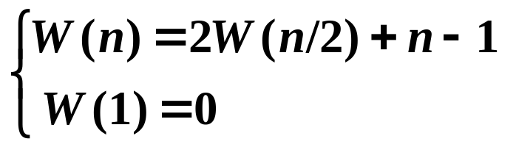
二分归并排序
算法1.5 MergeSort(A, p, r) // 归并排序数组 A[p..r]
1. if p<r
2. then q←⎣(p+r)/2⎦
3. MergeSort(A,p,q)
4. MergeSort(A,q+1,r)
5. Merge(A,p,q,r)

Slide 64
归并过程
算法1.6 Merge(A,p,q,r) // 将排序数组A[p..q]与A[q+1,r]合并
1. x←q−p+1, y←r−q // x, y分别为两个子数组的元素数
2. 将A[p..q]复制到B[1..x], 将A[q+1..r]复制到C[1..y]
3. i←1, j←1, k←p
4. While i≤x and j≤y do
5. if B[i]≤C[j] // B的首元素不大于C的首元素
6. then A[k]←B[i] // 将B的首元素放到A中
7. i←i+1
8. else
9. A[k]←C[j]
10. j←j+1
11. k←k+1
12. if i>x then 将C[j..y]复制到A[k..r] // B已经是空数组
13. else 将B[i..x]复制到A[k..r] // C已经是空数组

Slide 65
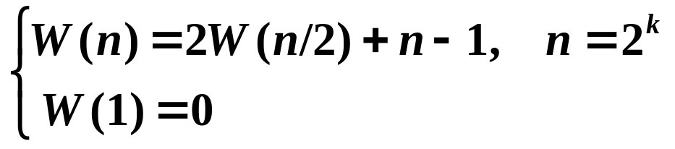
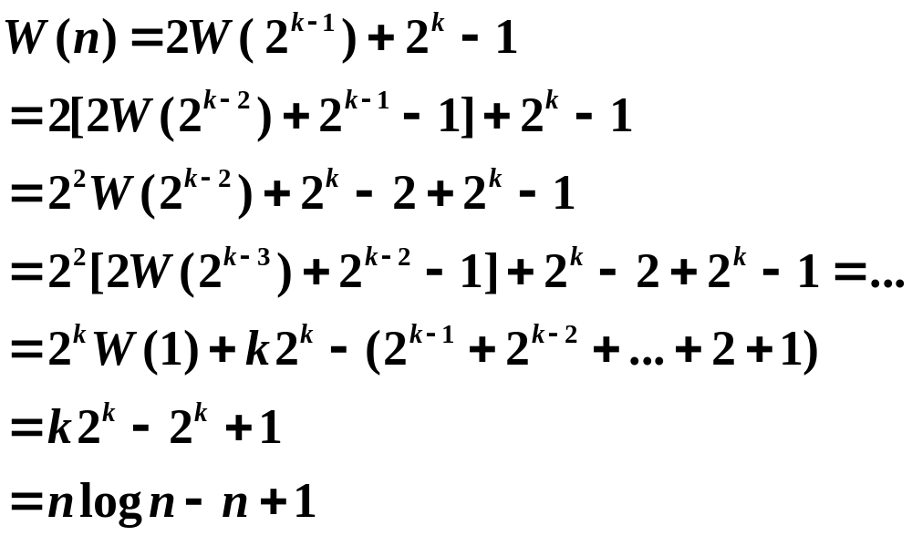
换元迭代
使用迭代法，对解可以通过数学归纳法验证

Slide 66
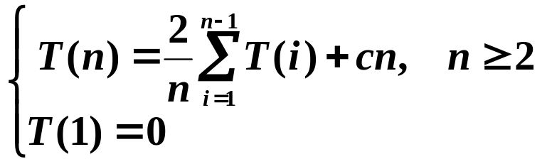
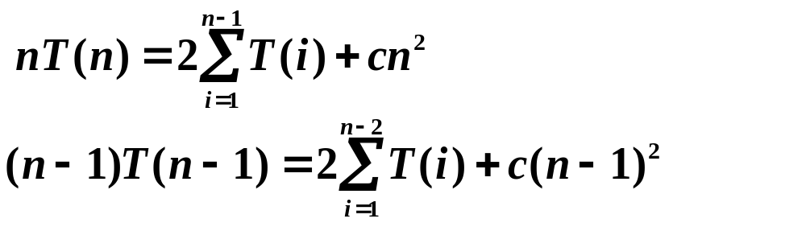
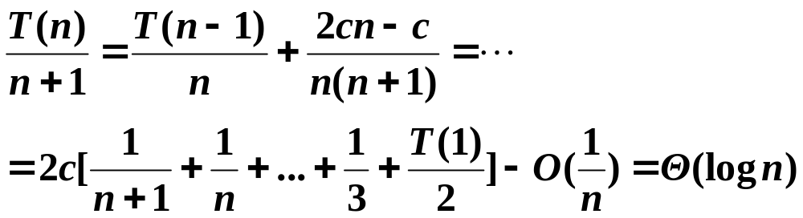

差消化简后迭代
快速排序平均时间分析

Slide 67


迭代模型：递归树
W(n)
n-1
W(n/2)
W(n/2)
n-1
n/2-1
n/2-1
W(n/4)
W(n/4)
W(n/4)
W(n/4)
生成过程

Slide 68

递归树的应用实例
求解：T(n)=T(n/3)+T(2n/3)+n
层数 k: n(2/3)^{k} =1 ⇒ (3/2)^{k}=n ⇒ k=O(log_{3/2}n)
T(n)=O(nlogn)

Slide 69





尝试法：快速排序
(1) T(n)=C为常函数，左边=O(1)
右边=
(2) T(n)=cn, 左边=cn
右边=
(3) T(n)=cn², 左边=cn²
右边=
(4) T(n)=cnlogn, 左边=cnlogn
右边

Slide 70



以积分作为求和的近似

Slide 71

主定理
定理：设a≥1, b>1为常数，f(n)为函数，T(n)为非负整数，且
T(n)=aT(n/b)+f(n)
则有以下结果：
且对某个常数 c <1和所有充分大的 n 有 a f(n/b) ≤ c f(n)，那么
T(n)=Θ (f(n))

Slide 72

主定理的证明
不妨设n=b^{k}

Slide 73





情况1

Slide 74



情况2

Slide 75


情况3

Slide 76







主定理的应用
例9 求解递推方程
解 上述递推方程中的 那么
相当于主定理的第一种情况，其中ε=1. 根据定理得到
例10 求解递推方程
解 上述递推方程中的 a=1, b=3/2, f(n)=1，那么
相当于主定理的第二种情况. 根据定理得到 .

Slide 77




应用实例
例11 求解递推方程
解 上述递推方程中的a=3, b=4, f(n)=nlogn，那么
，ε≈0.2
此外，要使 a f(n/b) ≤ cf(n)成立，代入 f(n)=nlogn，得到
显然只要 c ≥ 3/4，上述不等式就可以对充分大的n成立.
相当于主定理的第三种情况. 因此有

Slide 78





不能使用主定理的例子
例12 求解
a=b=2, ， f(n)=nlogn
不存在ε > 0 使得 nlogn =Ω(n^{1+ε}) 成立，
nlogn
nlogn
n(logn−1)
n(logn−2)
………

